Slide 1
OBSERVASJON

Slide 2
HER ER VI I FORSKNINGSPROSESSEN
1.Hva skal undersøkes
Forsknings-spørsmål, problemstilling, hypotese
Hva vil vi finne ut?
2.Søke litteratur
Finne ut mer om samme tema
Hva har andre funnet ut om temaet?
3. Planlegge
Bestemme hvordan vi skal undersøke og analysere og hvem vi kan spørre.
Hva skal planen for forskningen inneholde?
4. Data- innsamling
Observasjon, intervju eller spørreskjema
Hvordan skal vi samle inn informasjon
5. Analysere
Sortere, ordne data i system
Hva har vi funnet ut og hvordan kan vi vise frem dette på en best mulig måte?
6. Diskusjon
Oppsummere, sammenlikne og kritisere
Hvor viktig er kunnskapen vi har funnet. Hvem er den viktig for. Hvordan kan den brukes?
7.Formidle
Presentere og fortelle videre
Hvordan kan andre bli kjent med det vi har funnet ut?

Slide 3
… OG HER ER VI PÅ FISKEN

Slide 4
VI SNAKKER SAMMEN
Hva er dette?

Slide 5
Om observasjon
Observasjonsstedet er det stedet vi gjør observasjonen. For eksempel i barnehagen, i butikken, i klassen, i skogen ved bekken eller andre steder.
Observasjon tar tid. Sett av god tid i planen for observasjonen.
Observasjon krever godkjenning fra de som blir observert eller som er ansvarlig for stedet du gjør observasjonen.

Slide 6
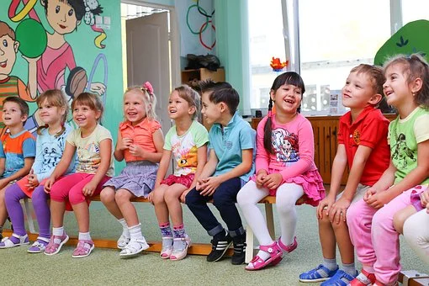
Om situasjonen du observerer
Situasjonen vi observerer kan for eksempel være samlingsstunden i barnehagen, elever i norsk timen, personen som arbeider med veiarbeid, eller insekter ved bekken en morgen.
Når du observerer en person eller flere, er du i situasjonen. Du ser og lytter. Du får en oversikt og erfaring med det som skjer.
Du kan også påvirke situasjonen bare ved at du er der - Pass på!
Observasjon kan være den eneste måten å samle inn data fra personer som for eksempel ikke kan snakke.
Vi registrerer hva personer gjør, ikke hva de sier de gjør.

Slide 7
Observasjon er det vi ser i øyeblikket.
Vi beskriver hva folk gjør, deres atferd.
Vi skriver ned det vi:
Ser
Lukter
Hører
Vi skal ikke tolke, bare beskrive.

Slide 8
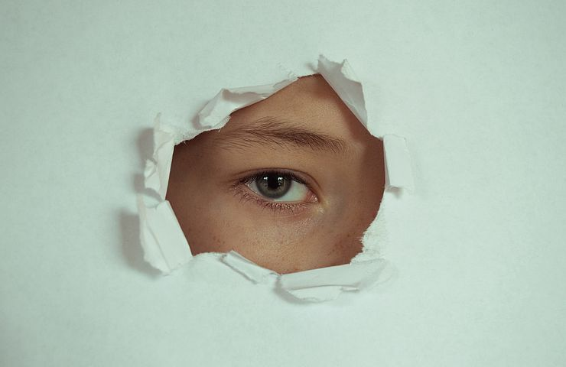
ÅPEN OG SKJULT OBSERVASJON
Åpen observasjon er mest vanlig. Da vet personen at vi observerer, men ikke alltid akkurat hva det er. For eksempel: Vi kan fortelle en assistent i barnehagen/personen at vi vil observere hvordan «du hjelper et barn i påkledning», men det vi ser mest på er hvordan personen snakker med barnet.
Skjult observasjon betyr at den vi observere ikke vet at han/ hun blir observert. Når du observerer andre i det skjulte og skriver om det etterpå, må du være nøye med å svare på etiske regler (etisk dilemma).
Du må søke om å få gjøre observasjonen uansett om du bruker åpen eller skjult observasjon. Du må innhente samtykke!

Slide 9
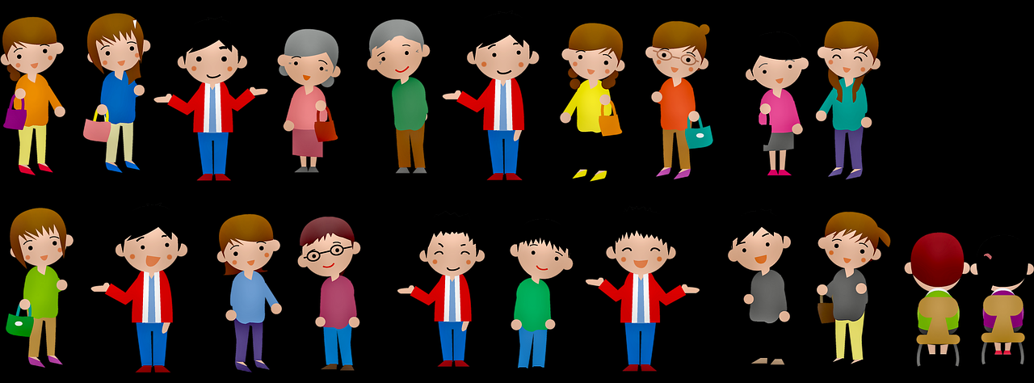
UTVALG
Vi må tenke over hvem det er lurt å observere for å få svar på det vi undersøker.
Det blir utvalget vårt.
Det kan være en gruppe, eller en enkeltperson. Kanskje kan det være noen som har samme diagnose?
Det er temaet vi vil undersøke som skal styre hvem vi velger å observere.

Slide 10
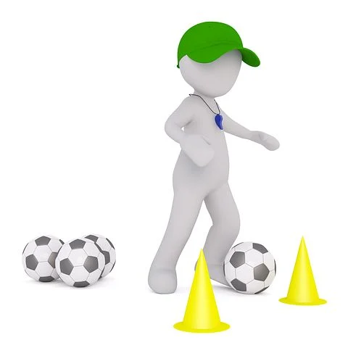
ØVELSE GJØR MESTER
Det er lurt å øve på å observere.
Øvelser gir deg trening i å oppdage nye ting og bedre observasjonsevnen din.
God observasjonsevne er viktig når du forsker.
Du kan trene deg på å observere nøye, se og høre det du ikke tenker over til vanlig eller har sett eller tenkt på før.
Bestem deg for noe du vil observere.
Hva kan du observere i ditt nærmiljø?

